Slide 1
Komponen Dasar Pembuatan Pemandangan 3-Dimensi
05111840000057 - Maisie Chiara Salsabila
05111840000049 - Anisa Aurafitri

Slide 2
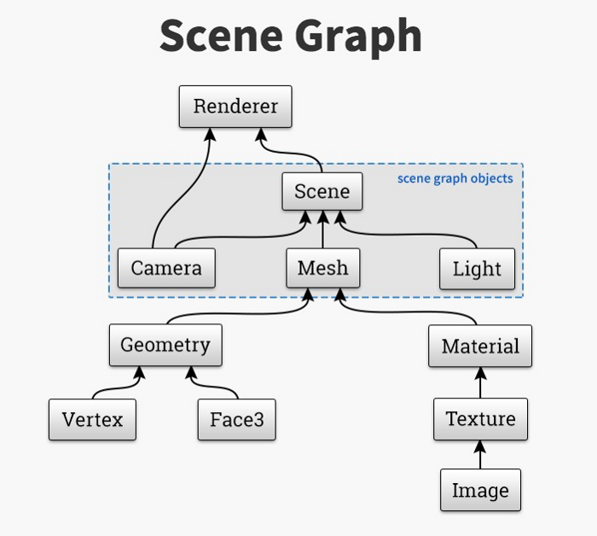

Slide 3
01
Pemandangan
THREE.JS Scene

Slide 4
KOMPONEN DASAR PEMBUATAN PEMANDANGAN
CAMERA
Memberikan efek material yang digunakan dan untuk memberikan efek bayangan (shadow effects)
OBJECTS
Menentukan tampilan hasil render di layar
Objek utama yang akan dirender sesuai perspektif kamera
2
1
3
LIGHTS

Slide 5

var scene = new THREE.Scene();
scene.background = new THREE.Color( "rgb(26, 35, 55)" );

Slide 6
02
Mesh

Slide 7
Mesh adalah jala / kerangka dari suatu bentuk ruang / bentuk 3D dari suatu object. Mesh digunakan untuk menampilkan semua jenis objek 3D.
Parameter mesh berupa geometri dan material.
Script untuk membuat bangun 3D menggunakan mesh :
Pada script diatas, mesh menggunakan 2 parameter (geomerti dan material). Kedua parameter tersebut harus dibuat terlebih dahulu sebelum membuat mesh.
var geometry = new THREE.BoxGeometry();
var material = new THREE.MeshNormalMaterial( { color: 0xea92b1, flatShading: true } );
var cube = new THREE.Mesh( geometry, material );
scene.add( cube );

Slide 9
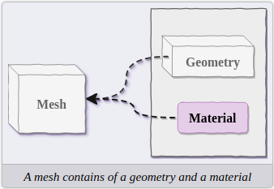

Slide 10
1
Geometri

Slide 11
Geometri akan menentukan bentuk dari objek.
Atribut dari geometri, terdiri dari:
Vertices / Vertex = kumpulan titik dalam ruang 3 dimensi. Kubus memiliki 8 sudut, yang setiap sudut didefinisikan dengan (x,y,z).
Faces = sisi dari suatu objek, terbentuk dari 3 vertices yang terhubung membentuk segitiga. Satu sisi kubus terdiri dari 2 faces.

Slide 12
Dalam three.js terdapat berbagai macam jenis geometri yang sudah tersedia, diantaranya:
BoxGeometry
CircleGeometry
ConeGeometry
CylinderGeometry
SphereGeometry
dll.

Slide 13
2
Material

Slide 14
Material akan menentukan tampilan dari objek. Seperti warna, tekstur, dan transparansi.
Dalam three.js terdapat berbagai macam jenis material yang sudah tersedia, diantaranya:
MeshBasicMaterial
MeshNormalMaterial
MeshLambertMaterial
MeshPhongMaterial
dll.

Slide 15
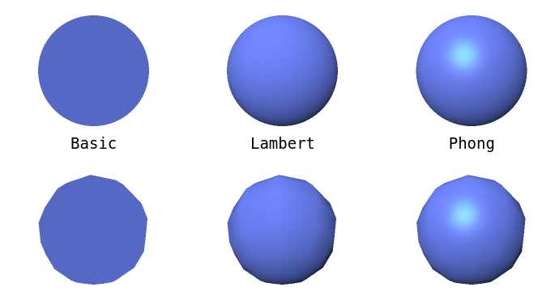

Slide 16
03
Camera

Slide 17
Tipe Camera pada THREE.js
The perspective camera (THREE.PerspectiveCamera)
The orthographic camera (THREE.OrthographicCamera)

Slide 18
PERSPECTIVE CAMERA ARGUMENT
1
3
2
4
fov
near
Menentukan tinggi bagian depan dan belakang bidang pandang
Dimulai dari posisi ini, berdasarkan posisi dari kamera, objek akan dirender
aspect
far
Menentukan lebar bagian depan dan belakang bidang pandang
Berakhir di posisi ini, berdasarkan posisi dari kamera, objek akan dirender

Slide 19
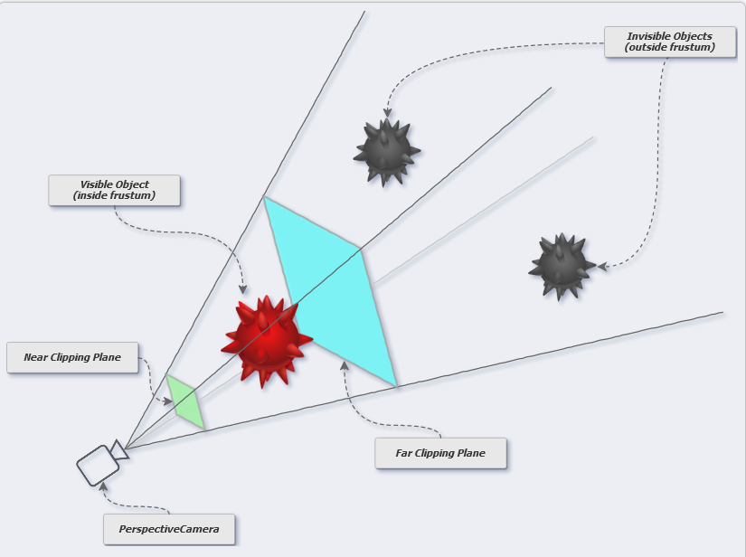
var camera = new THREE.PerspectiveCamera(
75,
window.innerWidth/window.innerHeight,
0.1,
1000 );
camera.position.set(0, 0, 3);

Slide 20
Orthographic Camera Argument
left
right
top
bottom
Batas kiri dari pemandangan yang akan dirender
Batas kanan dari pemandangan yang akan dirender
Posisi teratas yang akan dirender
Posisi terbawah yang akan dirender
near
far
zoom
Dimulai dari posisi ini, berdasarkan posisi dari kamera, objek akan dirender
Berakhir di posisi ini, berdasarkan posisi dari kamera, objek akan dirender
Ukuran zoom scene yang akan ditampilkan. Jika bernilai <1, zoom out. Jika bernilai >1, zoom in. (Good default: 1)

Slide 21
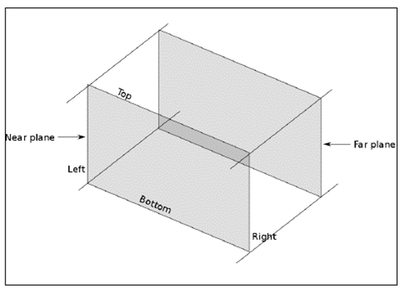

Slide 22
04
Light

Slide 23
Light / cahaya digunakan agar objek dapat terlihat. Meskipun dalam beberapa jenis material ada yang tidak perlu menggunakan light, namun penggunaannya sendiri akan banyak membantu dalam pembuatan objek 3D.
Light memiliki 2 parameter:
Color Warna cahaya yang digunakan, default: putih.
Intensity Kekuatan cahaya yang dipancarkan, default: 1.

Slide 24
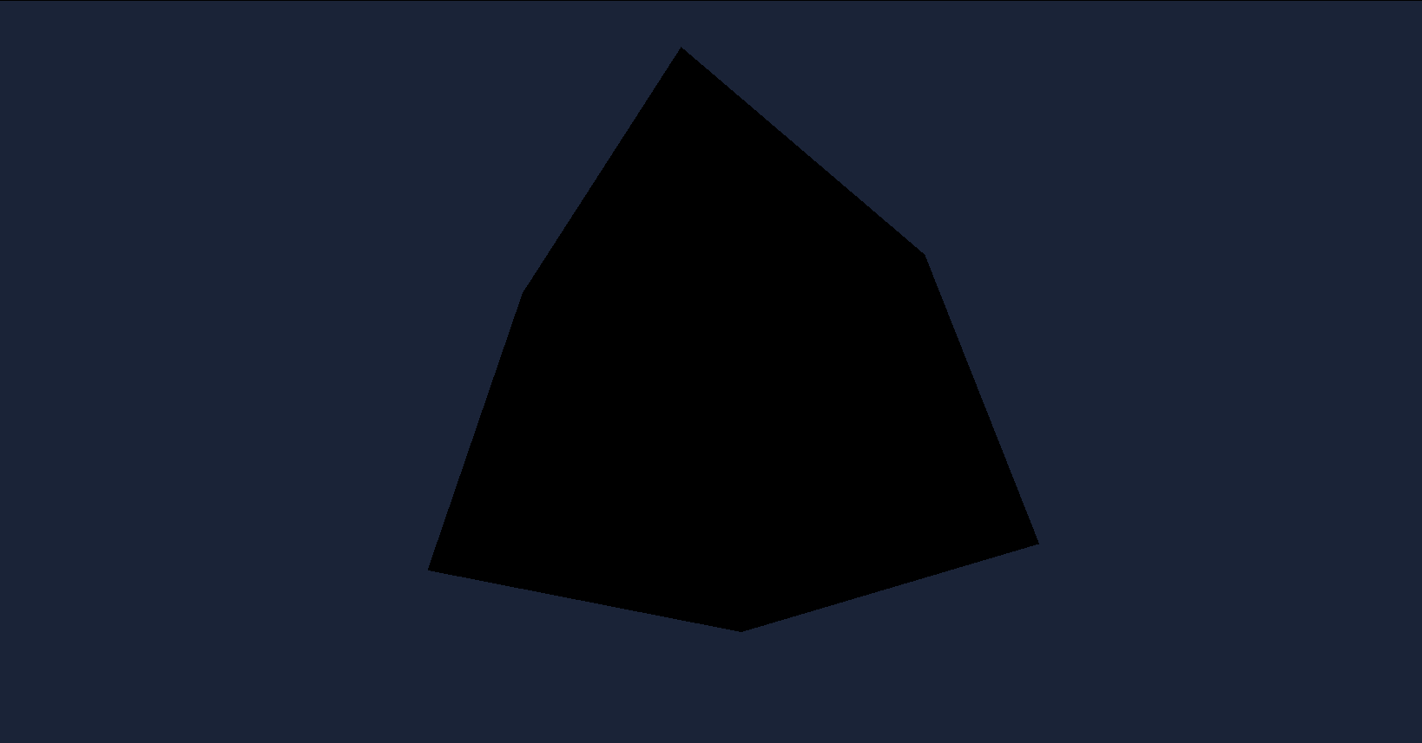

var color = 0xFFFFFF;
var intensity = 1;
var light = new THREE.AmbientLight(
color,
intensity);
scene.add( light );

Slide 25
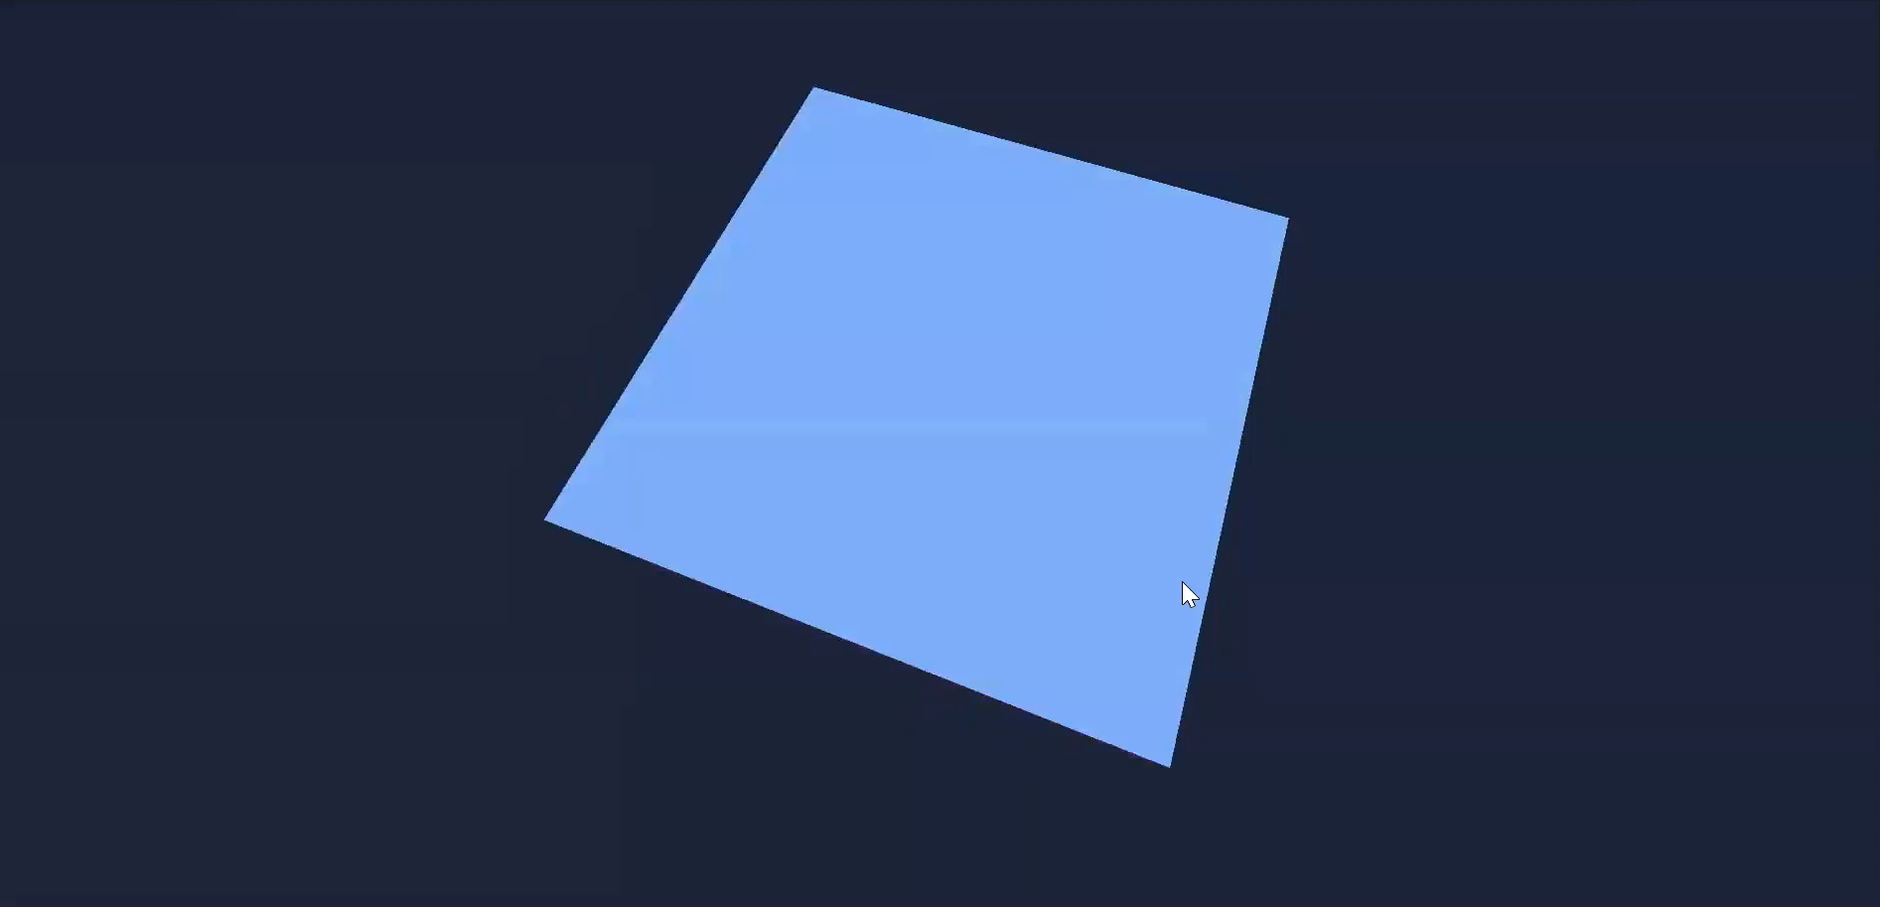

Slide 26
Terimakasih

